Slide 1
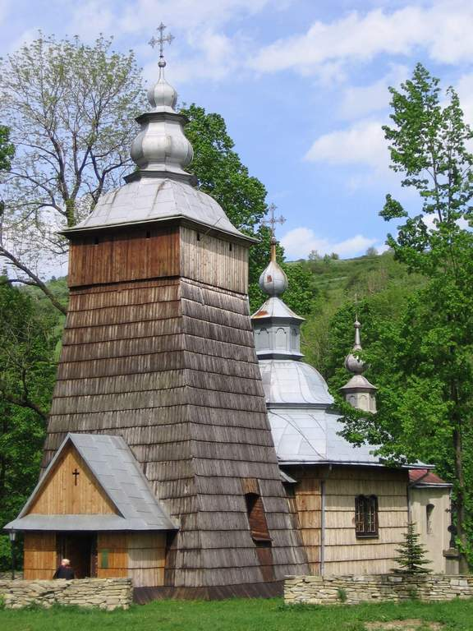
Lorient Vous Propose Les Eglises En Bois en < Pologne
Eglise De L’Intercession de la Mère de Dieu à Chyrowa

Slide 2
Les églises en bois du sud de la Petite-Pologne sont situées dans les villages de Dębno, Binarowa, Blizne, Haczów, Lipnica Dolna et Sękowa. Elles utilisent la technique des rondins de bois disposés horizontalement et que l'on retrouve depuis le Moyen Âge en Europe de l'Est et du Nord. Elles sont inscrites sur la liste du patrimoine mondial de l'UNESCO depuis 2003

Slide 3
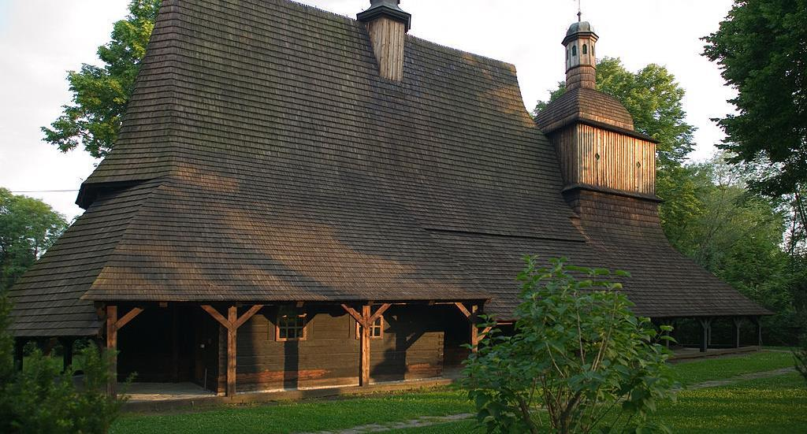
Vue De L’Eglise de Sekowa

Slide 4
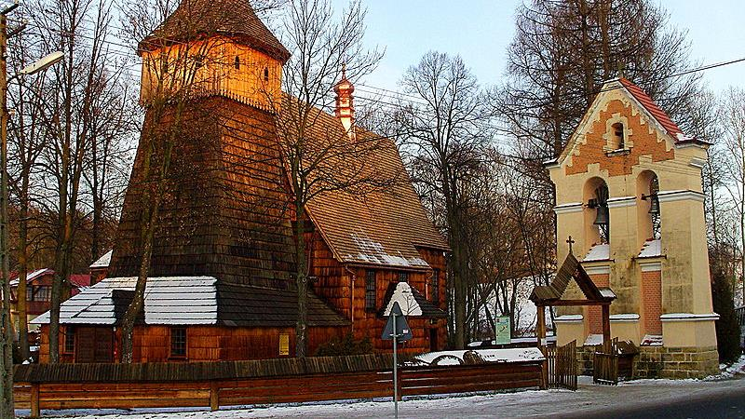
Eglise De Saint Michel Archange Binarowa

Slide 5
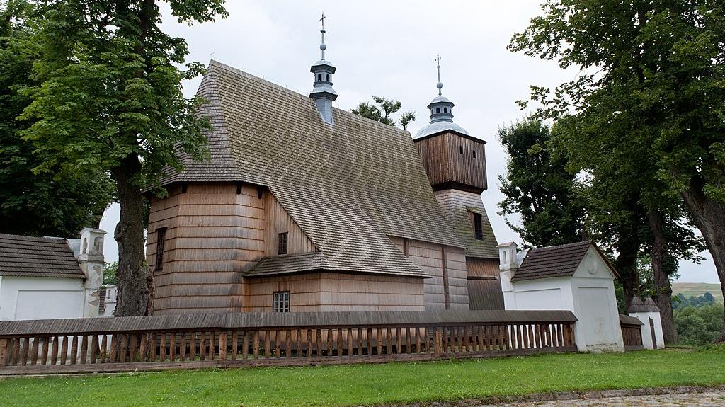
Eglise de Tous Les Saints ,Blizne

Slide 6
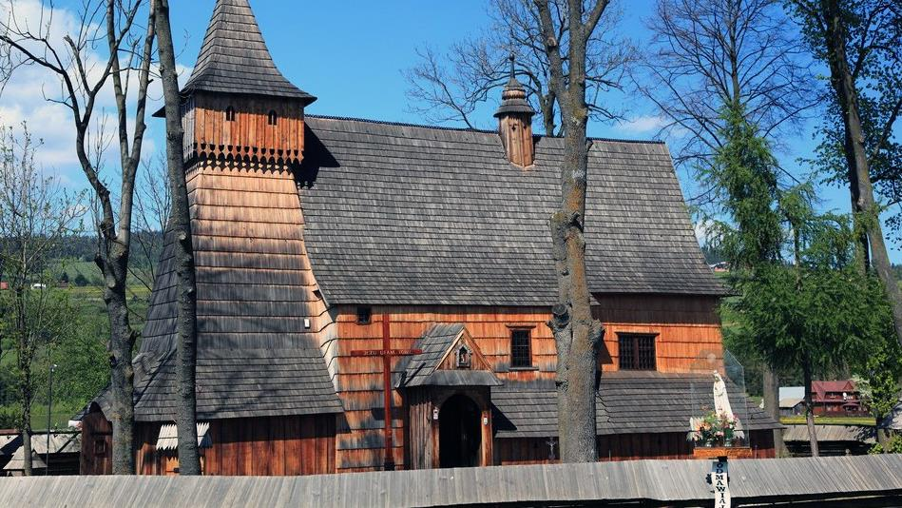
Eglise Saint Michel Archange Debno

Slide 7
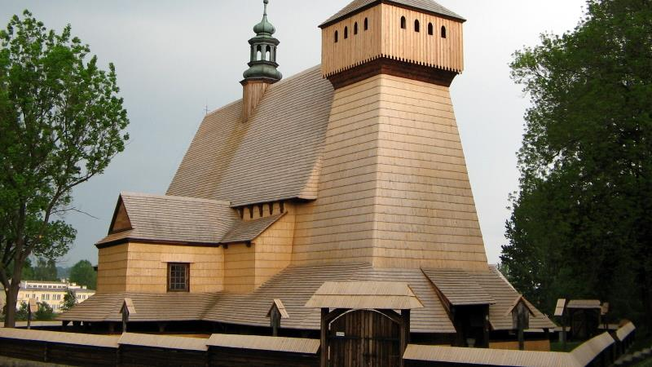
Eglise De L’Assomption Haczow

Slide 8
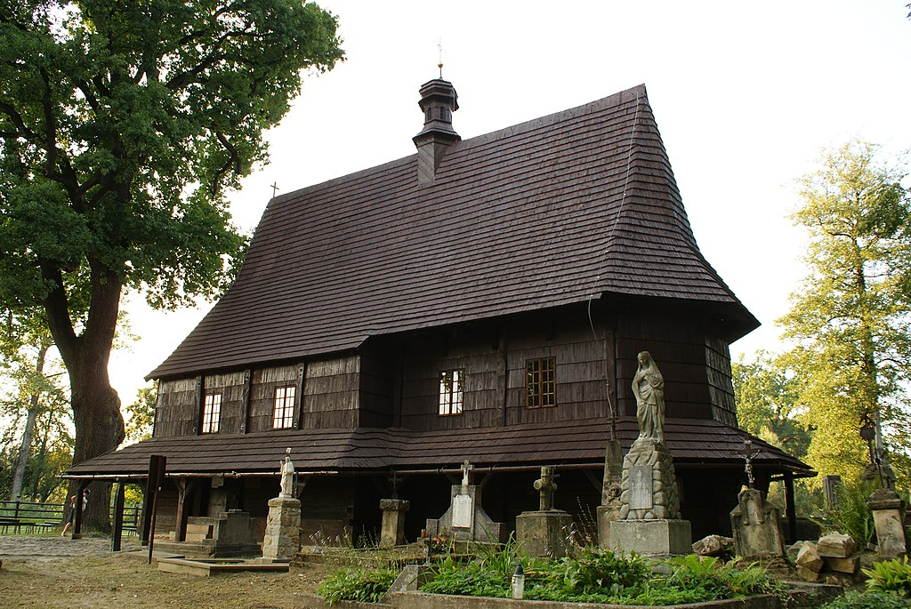
Eglise Saint Léonard Lipnica Dolna

Slide 9
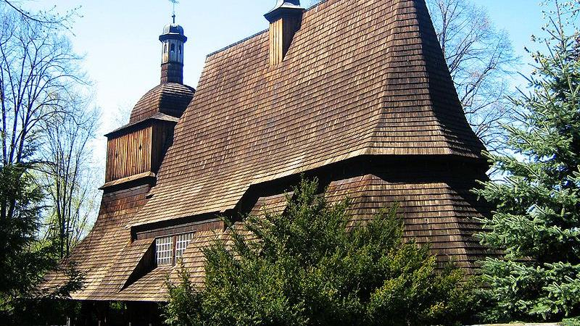
Eglise Saints Philippe et Jacob à Sekowa

Slide 10
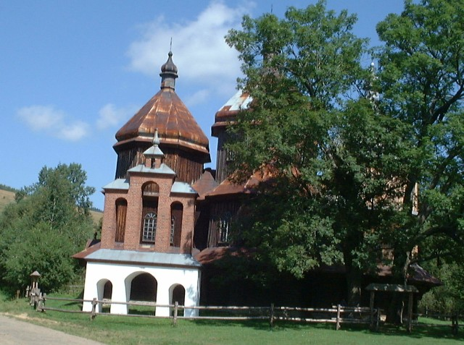
Eglise Saint Michel Archange Bystre Bieszczady

Slide 11
Eglise de l’intercession de la Mère De Dieu Chyrowa

Slide 12
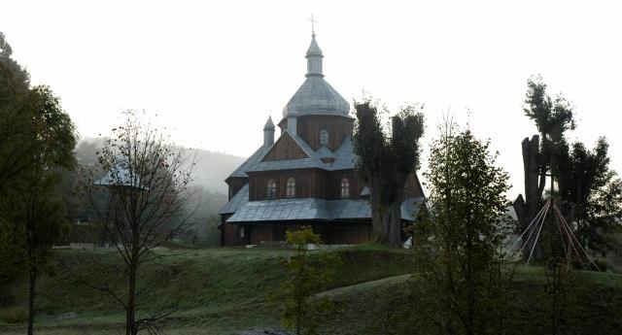
Hoszow , Bieszczady

Slide 13
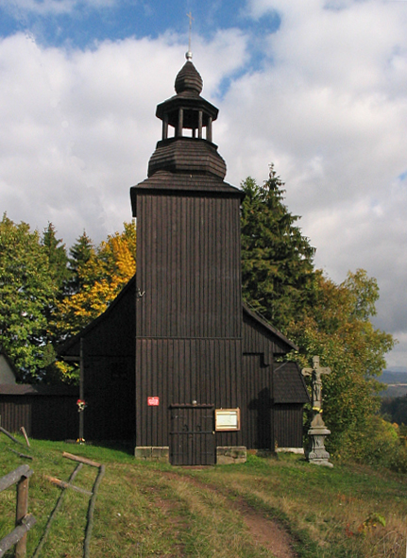
Eglise Saint Michel Archange kamienczyk

Slide 14
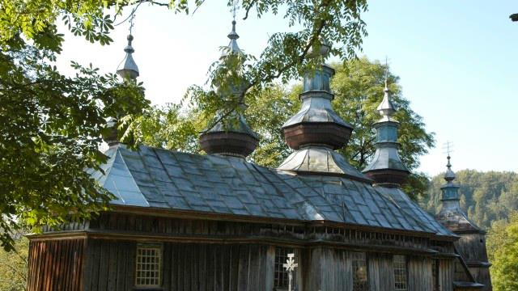
Komancza Bieszczady

Slide 15
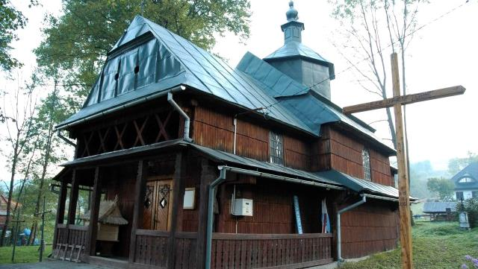
Eglise Saint Nicolas ,Rabe , Bieszczady

Slide 16
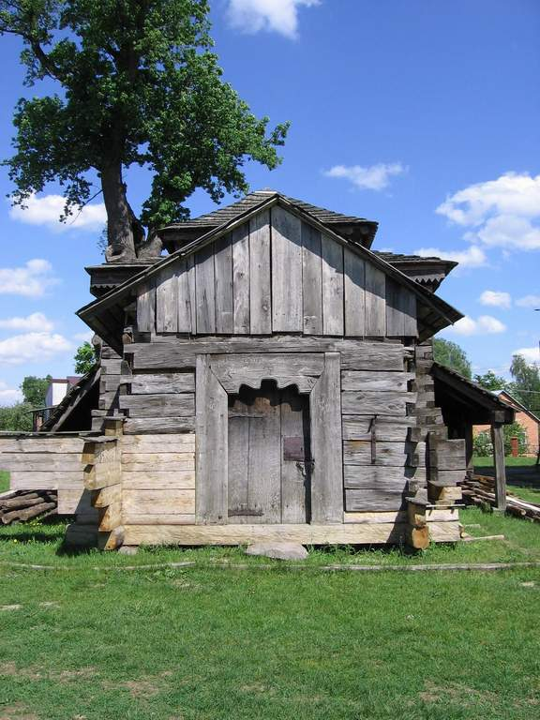
Rudka

Slide 17
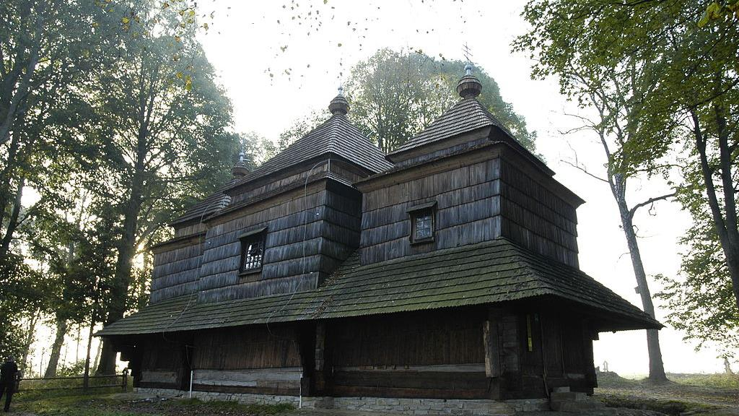
Eglise Saint Michel Archange Smolnik Bieszczady

Slide 18
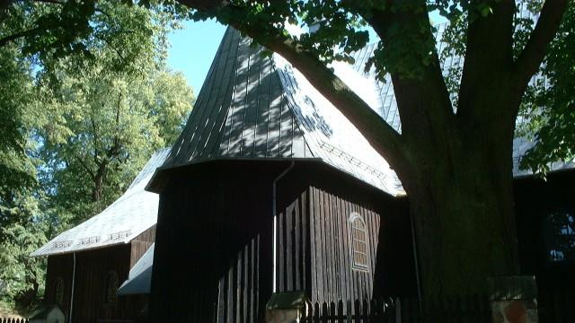
Eglise Saint Nicolas Truskolasy

Slide 19
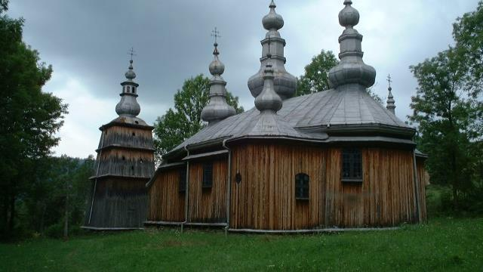
Eglise Saint Michel Archange Turzansk , Bieszczady

Slide 20
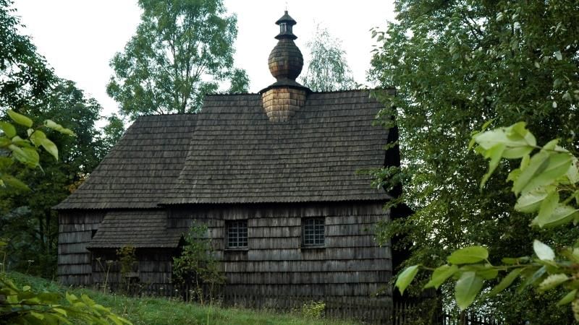
Zolobek Bieszczady

Slide 21
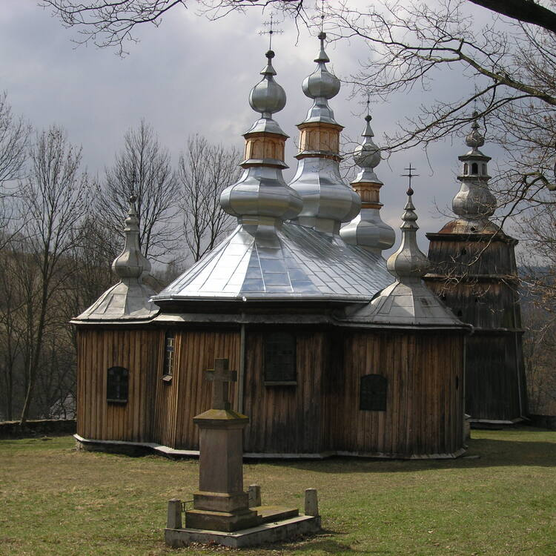
Tserkvas en Bois de la Région de Carpates

Slide 22
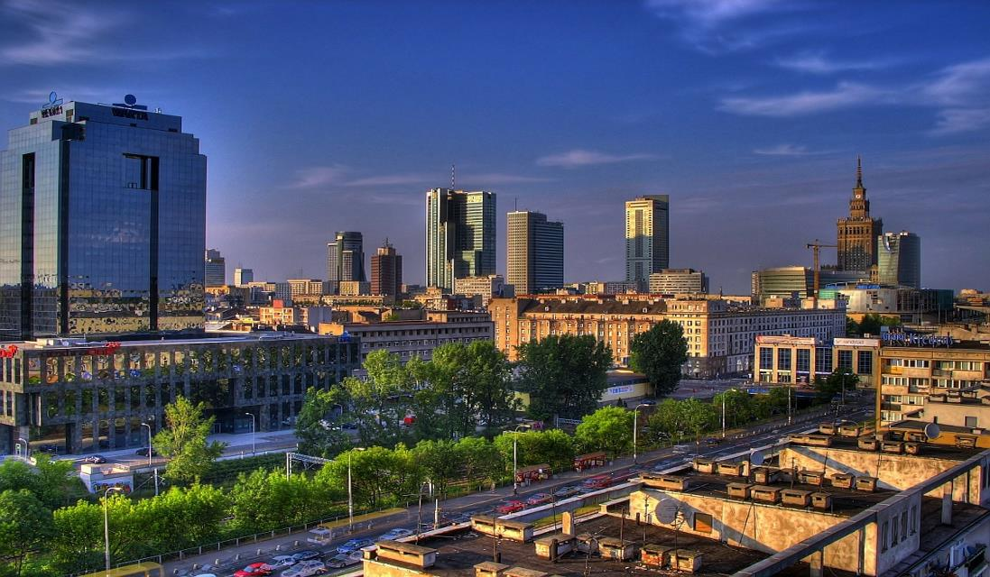
Varsovie

Slide 23
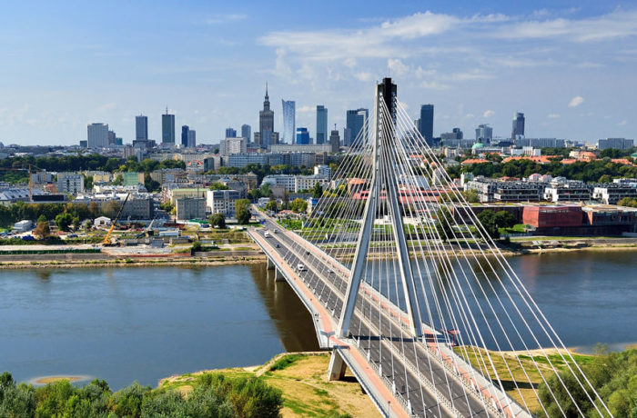
Varsovie

Slide 24
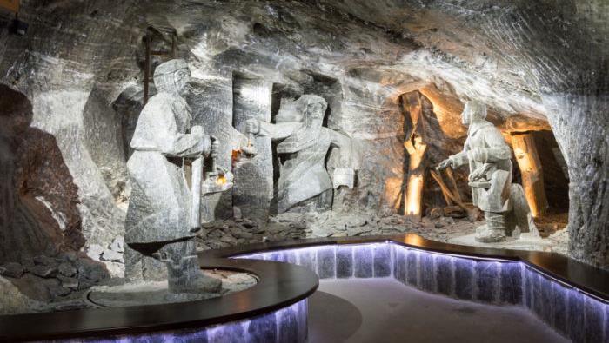
Les Mines De Sel De Wieliczka

Slide 25
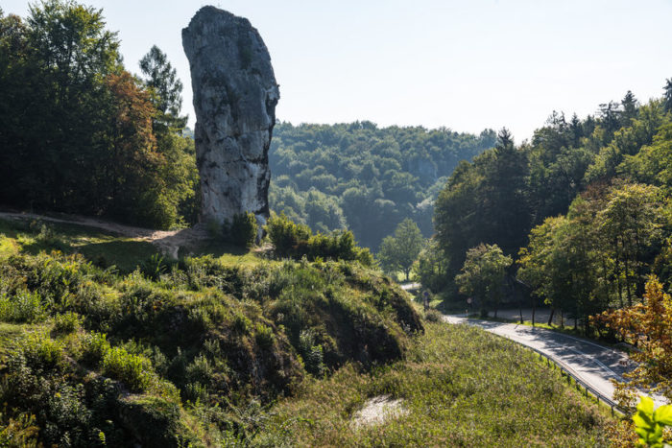
Le Parc National de d’Ojcow

Slide 26
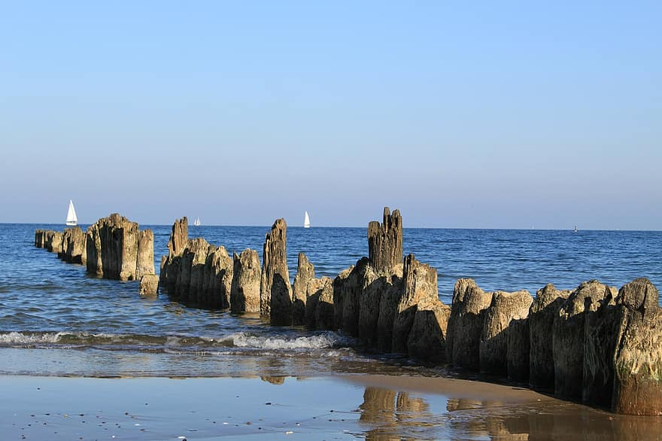
La mer Baltique Plage Gdansk

Slide 27
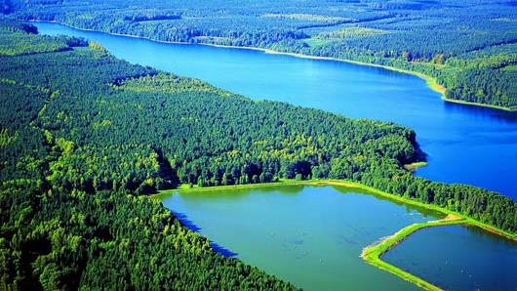
La Varmie Mazurie < Pologne de L’est >

Slide 28
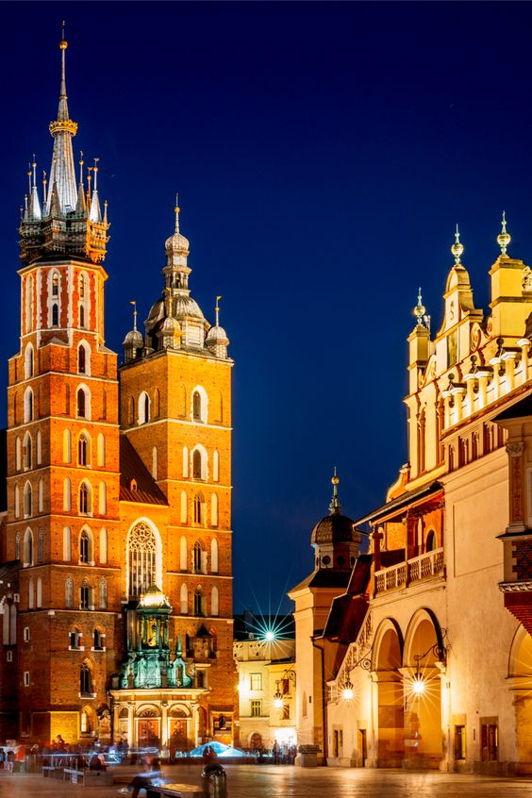
Cracovie

Slide 29
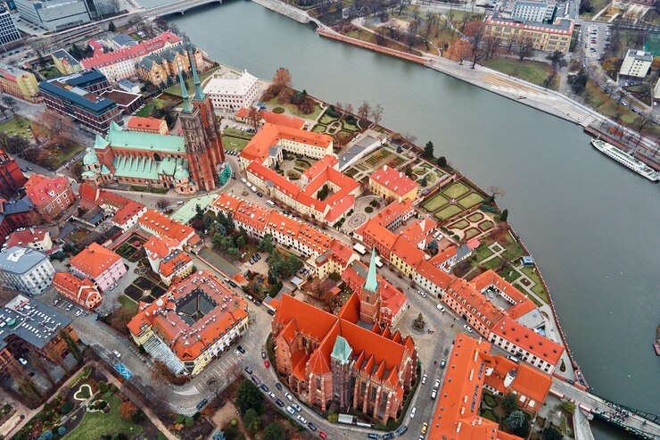
Vue Panoramique De Wroclaw

